Slide 1
GUARD.ME
Chervenata shapchica

Slide 2

Какъв е проблемът?
Сигурността на човека през деня и нощта.

Slide 3
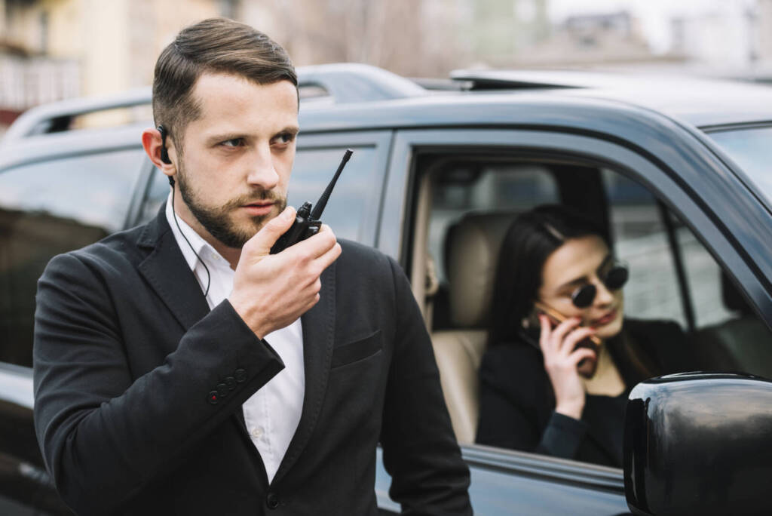
Нашето решение на проблема
Нашето решение на проблема е представено чрез уебсайт. През нашата платформа хората, които се чувстват застрашени, могат да си наемат лична охрана, която да ги предпазва за определено време или да ги придружава място до място.

Slide 4
Как работи нашият проект?
Уеб сайтът има login страница
Страница, в която можеш да намираш бодигардове
Страница, в която да разбереш какви за стъпките за присъединяване в нашия екип от лични охрани
Notes:
Съкращаване на текста и писане на текст за разказване

Slide 5



Технологии
Технологиите, които сме използвали са :

Slide 6
Процес на работа
08.03
09.03
10.03
11.03
Определяне на идеята
Формурилане на идеята, разпределяне на задачи, започване на работата
Приключване на проекта, работа по презентацията
Презентиране

Slide 7
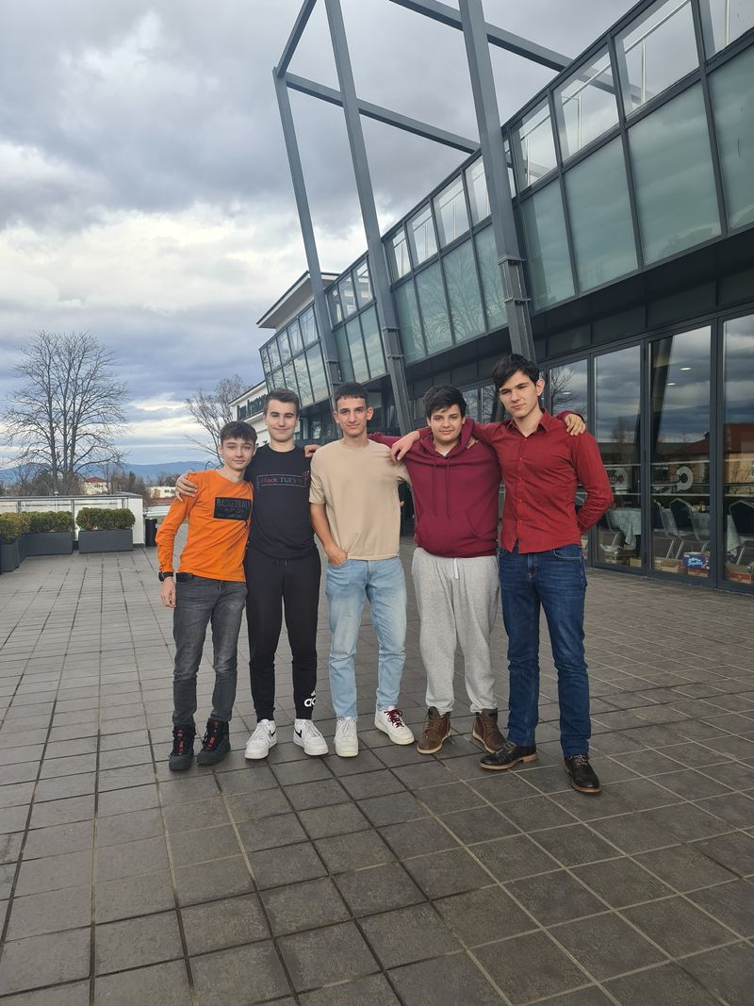
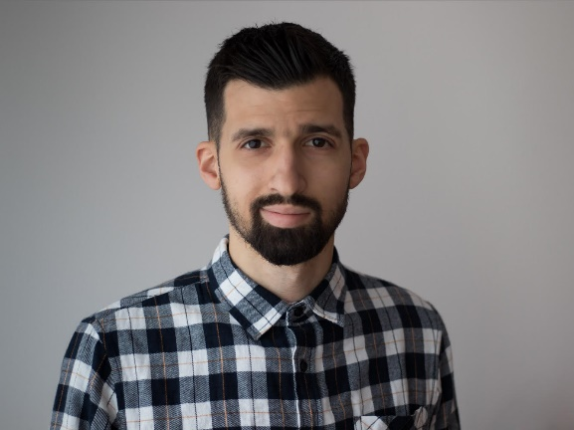
Нашият екип
Нашият екип е съставен от 5 ученици от 8А клас:
Калоян Гаврилов – капитан
Александър Йосифов
Дариан Ганев
Кирил Рангелов
Кристиян Кулеков
И естествено нашият уникален ментор, без който проектът ни нямаше да е това, което е:
Йоан Серафимов

Slide 8
За развитието на платформата:
Поради ограниченото ни време, не направихме много неща, които искахме да свършим по проекта :
Sorting system за бодигардовете
CV form, която се изпраща от кандидата от уебсайта ни към нас
Профил система
Разширения към други услуги

Slide 9
Благодарим за вниманието!!!

